Slide 1
논문 관련 회의
2023 11 16

Slide 2
공헌
피아노 연주 데이터베이스 제안
평가에 중요한 기준들을 제시
공식화 가능한 기준 (음정, 템포, 리듬, 악상의 일부)
공식화 가능하지 않은 기준 (악상의 일부 – 이음줄, 레가토)
평가 모델 제안

Slide 3
제안하는 모델
공식화 가능한 기준들은 소리만으로도 평가 가능
셈여림 (소리 크기 측정), 셈여림의 변화 (소리 크기 변화 측정) 등
악보를 기반으로 정답데이터 구축 가능 (hand craft 모델)
전문가로부터 정답데이터 수집 받기
공식화 어려운 기준들은 영상+소리로 평가
이음줄, 레가토, 나타냄말 등은 연주자가 의도적으로 혹은 즉흥적으로 여러 기법을 복합적으로 사용하기 때문에 공식화 하기 어려움. 혹은 보여지는 것도 영향이 있음
전문가에게 정답데이터 수집 요청

Slide 4
제안하는 모델 1. 공식화 가능한 평가 기준들 로만
input
after processing
Hand Craft Model
decibel
decibel
정답 범위
셈여림은 소리의 크기를 의미.
소리의 크기는 decibel로
metric으로 측정 가능
단순 비교
MIDI
change of decibel
change of decibel
정답 범위
영상 사용 X
셈여림의 변화
단순 비교
.
.
.
decibel
정답 범위
단순 비교
Notes:
평가 기준별 어떤 METRIC 측정할 것인지 표로 정리 필요
Hand Craft Model 로 평가 시 연주자의 소리와 정답 데이터의 싱크가 안 맞을 텐데 이거를 어떻게 할지 고민 필요

Slide 5
제안하는 모델 2. 공식화 어려운 평가 기준들 로만
input
model
output
legato
점수 or
레벨
MIDI
영상
Deep Learning
Model
표현력
점수 or
레벨
MFCC
.
.
.
입력값이 midi인데
추가하는 것이
의미가 있을지
(고민 필요)
WaveForm
+ legato의 경우 손가락 끝 마디의 움직임 (y축 폭이 크면 레가토가 잘 안됨)
Notes:
모델을 어떻게 만들것인지 세부 계획이 더 필요..?

Slide 6
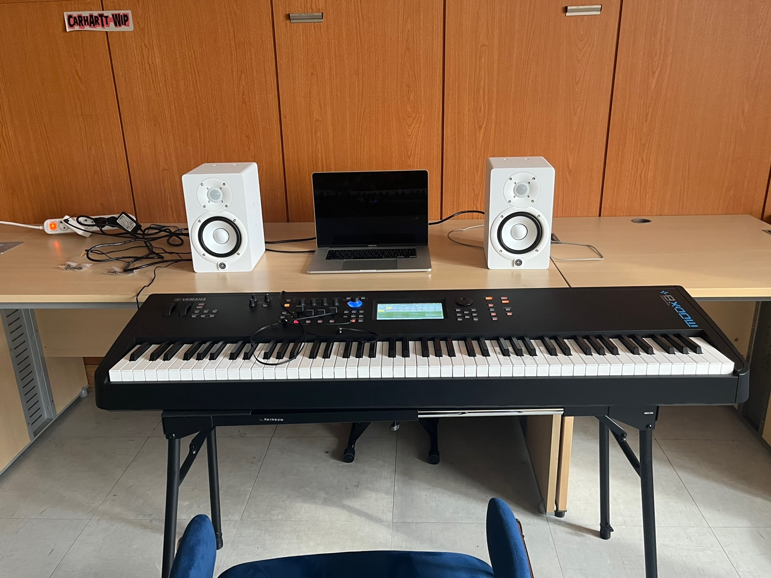
데이터셋 수집
카메라 한대를 손 위에다가 설치해서 촬영 예정 (카메라 및 거치대 구매 필요)
Notes:
수집 대상
어떤 곡 수집
몇 명 수집 등 자세한 내용 셋팅 필요

Slide 7
데이터셋 수집
Hand Craft Model
쇼팽 에튀드 (예정)으로 5000개 정도 데이터 수집
난이도가 쉬운 곡도 고려해보기
Deep Learning Model
악상이 자주 나타나지 않기에 악상이 많은 곡을 선택하는 것이 중요할 듯

Slide 8
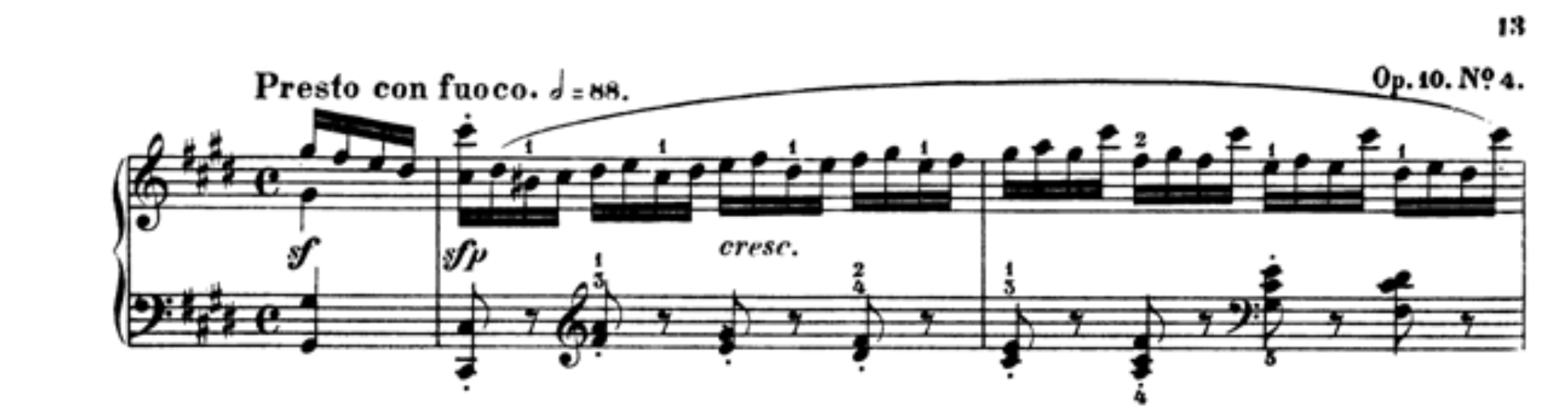
정답 데이터
Hand Craft Model
Deep Learning Model
전문가에게 정답데이터 수집 요청 (어플 활용)
마디 별로 평가 기준 별
정답 데이터 구축
(시간 소요 많이 될듯)
Notes:
Hand Craft Model 의 경우 나중에 사용자의 입력 소리와 비교할거 생각해서 정다 데이터 저장 방식을 정해야할 듯

Slide 9
점수 산정
Hand Craft Model과 Deep Learning Model의 아웃풋으로 어떻게 점수를 산정할 것인지 생각해보고 수식화 필요

Slide 10
실험 (예정)
parameter 변경을 통한 모델의 성능 변화 측정 실험
Hand Craft Model, Deep Learning Model 각각 진행
입력값 변화가 정확도에 미치는 영향
Deep Learning Model

Slide 11
 | 내용 |  | 10월 |  |  |  | 11월 |  |  |  | 12월 |  |  |  | 현 담당자
1 | 연주 평가 데이터 수집 어플
2 | 데이터 수집 환경계획수립 (카메라 위치, 종류 등)
3 | 데이터 수집 환경셋팅 (전자피아노, 오디오 인터페이스, 카메라 등 작은 방에 셋팅)
4 | 데이터 수집 및 정답 데이터 구축 |  |  |  |  |  |  |  |  |  |  |  |  |  | 소현
5 | 데이터 전처리 | 카메라 별 시간적 동기화
 |  | 1차 데이터 수집 |  |  |  |  |  |  |  |  |  |  |  |  | 소현
 |  | 영상에서 이미지와 midi 추출 및 동기화 |  |  |  |  |  |  |  |  |  |  |  |  | 영민, 민서
 |  | midi 에서 다양한 데이터 뽑기 (프로그래밍 필요) |  |  |  |  |  |  |  |  |  |  |  |  | 신형
 |  | 2차 데이터 수집 |  |  |  |  |  |  |  |  |  |  |  |  | 소현
 |  | 2d hand pose estimation 결과 재레이블링 |  |  |  |  |  |  |  |  |  |  |  |  | 영민, 민서
6 | 모델 설계 및 구현 | Hand Craft 모델 |  |  |  |  |  |  |  |  |  |  |  |  | 소현, 신형
 |  | 딥러닝 모델 |  |  |  |  |  |  |  |  |  |  |  |  | 소현, 신형

